Slide 1





Прикладное использование и успешное применение информационных технологий в работе проектной организации

Slide 2




Потребность внедрения ИТ в изыскательские организации обусловлена необходимостью быстро и надежно обеспечивать качественными и данными проектные организации для решения поставленных задач. Уже сейчас, существует множество различных систем управления компаниями, позволяющих эффективно управлять временем и информацией, двумя важными ресурсами для любой организации.

Slide 3
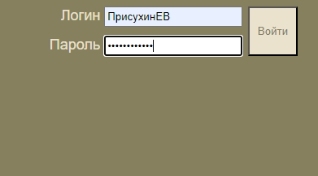
Для решения задач в области проектирования автомобильных дорог нашей организацией было принято решение о разработке своей собственной программы для обеспечения связи между отделами. Изначально, это было простое сетевое хранилище, в котором по установленному порядку располагались определенные элементы как проекта, так и иной документации, но сейчас, это уже полноценный программный комплекс с большим количеством различных модулей и инструментов для решения совершенно различных задач. Например, у нас есть инструменты для связи и общения работников, модули для различных отделов, инструменты для планирования бюджета и бухгалтерии и даже специальные разделы для обучения и поощрения сотрудников.
Основная идея программы VTM Project – автоматизация технических процессов и быстрое получение информации. Программа – это инструмент, которым требуется правильно пользоваться, так что в этой части данная коммуникация приводит и к более качественному подходу в проектировании, а также исключение потери или деформации информации.

Slide 4
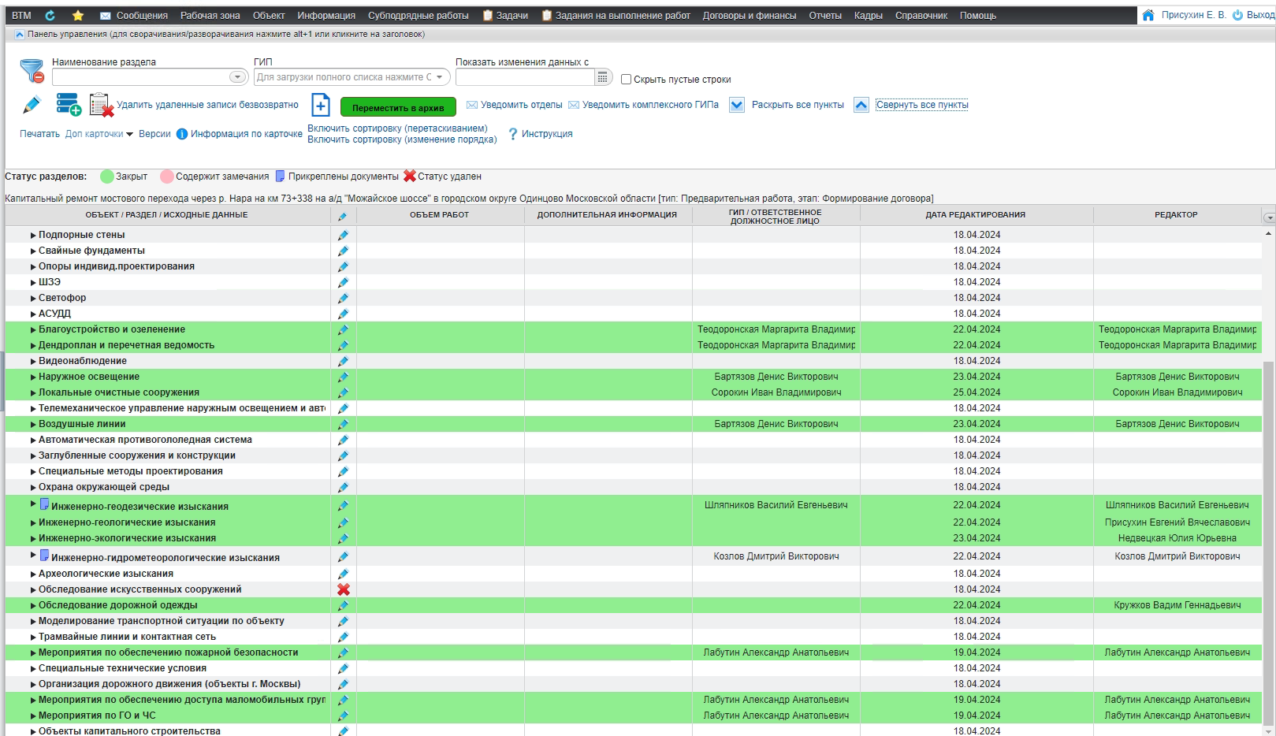
Наглядный пример эффективности работы – подготовка документов для КП по объекту. Единая задача ставится на нужные структурные подразделения с оповещением в структурные подразделения, в специальный блок ответственные лица заполняют данные по сметам и в программе обсчитывается результат с необходимыми данными. Такой подход позволяет контролировать должностям лицам выполнение задачи и получать результат ускоряя определенных сотрудников.

Slide 5
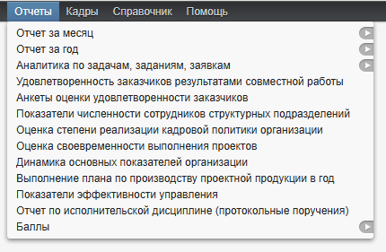
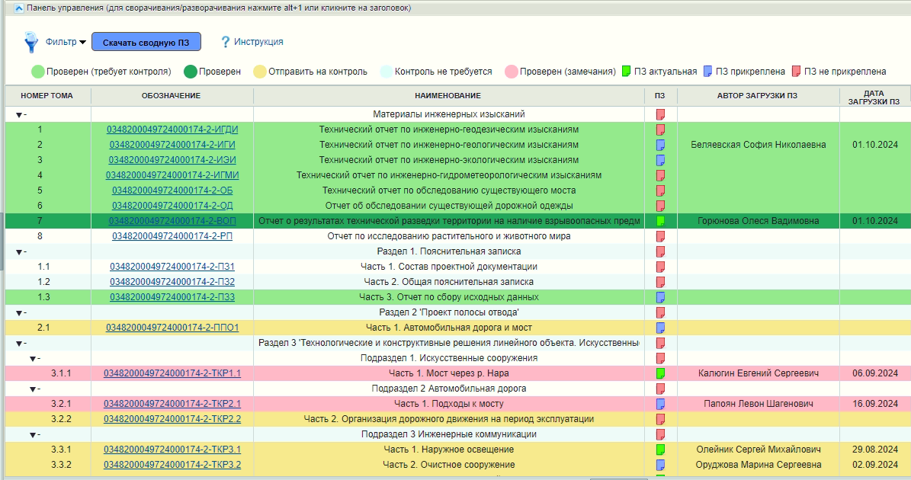
Ко второму примеру можно привести сбор раздела 1 – ПЗ. Сотрудники каждого разрабатываемого тома подгружают свои актуальные пояснительные записки в общее окно объекта, соответственно при сборке раздела 1 не возникает разночтений тк мы всегда можем видеть когда и кем подгружены пояснительные записки и понимать их актуальность. Вишенкой на торте является то, что программа сама может собрать все записки в единую сводную ПЗ.

Slide 6

ИГИ
ПЗ
ППО
ТКР
ИЭИ
ИГДИ
ПОС
ИГМИ
Отдел ИГИ напрямую связан с разделами ПЗ, ППО, ТКР, ПОС, Сметами и другими изысканиями.
Про раздел ПЗ я уже говорил, решение по автоматизации по данному разделу работает и применятся.
В отдел ППО мы передаем как сведения о грунтах так и разработанные продольные и поперечные профили с помощью задач, которые приходятся на наш отдел от смежников. По такому же принципу мы передаем данные и в ПОС и ТКР , те предоставляем им готовый материал в электронном виде по средством запроса.
Отдельно стоит упомянуть о важности работы с коллегами – изыскателями. Обновления съемки по объектам приходят в виде оповещений, так что всегда можно иметь информацию о данном изменении, но на сетевом хранилище есть установленный формат хранения данных и поэтому любой из томов по изысканиям (актуальный) хранится в установленном месте. Не требуется отвлекать коллег от рабочего процесса ради получения актуального тома, ресурс в виде сэкономленного времени уходит на обсуждения таких проблем, которые решаются в ручном режиме.

Slide 7
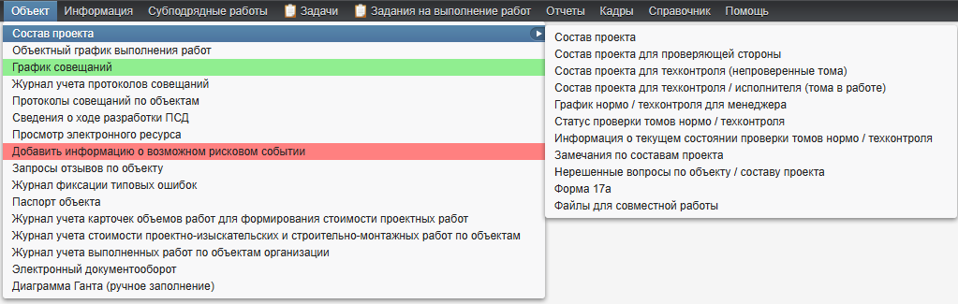
Планирование тайминга работ внутри проекта
Коммуникация между отделами
Проведение совещаний с протокольными задачами
Различные оповещения (рисковые, задачные, информационные)
Контроль за выполнением и ходом разработки
Анализ эффективности и экономические показатели
Почему я несколько раз упомянул про возрастающее качество при автоматизировании процессов? Думаю, данный ответ очевиден, но я проясню некоторые моменты:
В составе проекта линейного сооружения входит 10 разделов плюс изыскания 4 основных вида и возможные дополнительные. Успешный положительный результат, а, следовательно, и положительный экономический эффект достигается при соблюдении следующих параметров, которые проработаны в программе VTM project:
Планирование тайминга работ внутри проекта
Коммуникация между отделами
Проведение совещаний с протокольными задачами
Различные оповещения (рисковые, задачные, информационные)
Контроль за выполнением и ходом разработки
Анализ эффективности и экономические показатели
Так как программа постоянно корректируется под конкретные запросы, она развивается, актуализируется и усложняется. Поэтому внутри данной программы есть свой раздел с пояснением и обучением по различным разделам.
Таким образом я подвожу свое повествование к модулю, разработанному и внедренному недавно – модулю инженерной геологии.

Slide 8
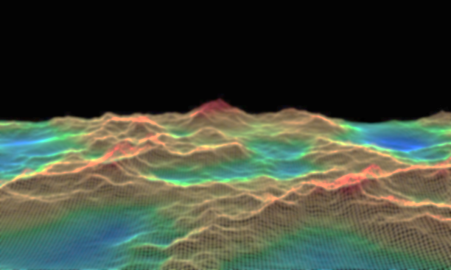
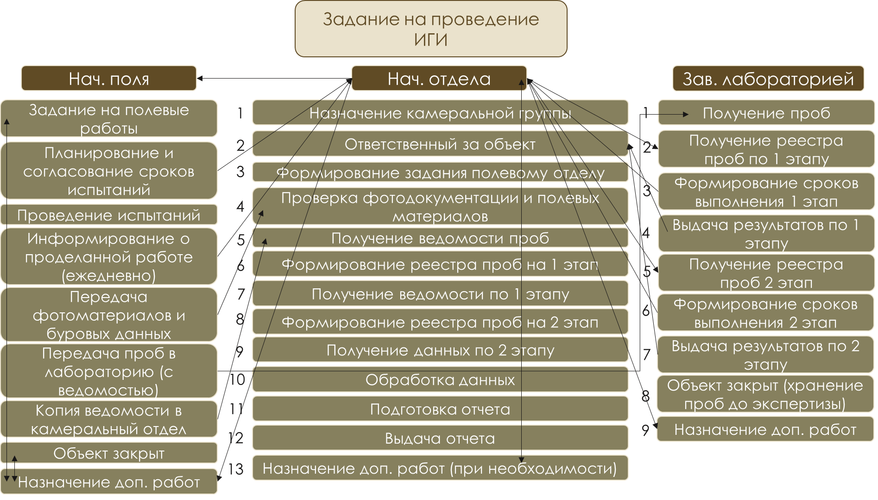
Применительно к отделу ИГИ.
Переход на цифровое ведение документации.
Проект
регламента работы отдела ИГИ

Slide 9
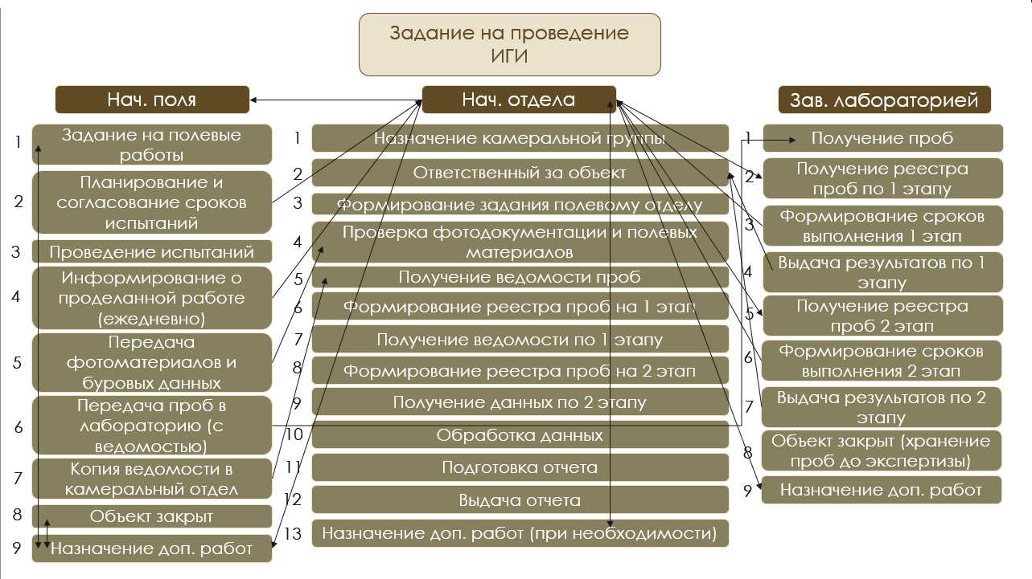
Логика программы в целом, повторяет установленный регламент работы отдела:
Сильно подробно я останавливаться на этом не буду, так как это общее регулирование отдела под задачи конкретной организации. Хотя в общем-то, эта схема подойдет для любой организации, которая работает по принципу разделения и параллельно ведет несколько объектов. На схеме видно, что даже внутри одного отдела происходят параллельные процессы, требующего контроля. Такая схема актуальна для каждого объекта и часть вопросов должны быть решена сразу в определенном моменте. Давайте добавим сюда параллельно проходящие экспертизы, факторы случайных событий, жизненные ситуации в штате сотрудников отдела, поломки оборудования и другие накладки. Регулировать работу отдела, без бросовых работ становится просто тяжело и человеческий фактор будет ухудшать ситуацию и понижать экономическую эффективность. Поэтому нами и был разработан и успешно интегрирован модуль геология.

Slide 10
Основная задача на проведение ИГИ
Модуль геология
Получение исходных данных
Задача в полевой отдел
Задача в лабораторию
Задача в камеральную группу
1
Получение исходных данных для выполнения полевых работ
Получение данных из электронных журналов о количестве и составе проб
Получение данных из электронных журналов о количестве и составе проб, литологическом строении и т.д.
1
1
Заполнение электронных журналов
2
Заполнение данных по полученным результатам
2
Получение данных из лаборатории
2
Получение реестра назначений по отдельным испытаниям
3
3
Назначение реестра проб
4
Назначение доп. полевых работ
В упрощенном виде этот модуль всего на всего прием и передача данных, но есть нюанс. Из родительской задачи поставленной комплексным гипом получаются 3 дочерние задачи по каждому объекту. На слайде красным цветом обозначены данные, которые получают, зеленые – данные которые передают. Так, полевой отдел принимает данные от руководителя отдела и заполняет данные с помощью электронных дневников.

Slide 11
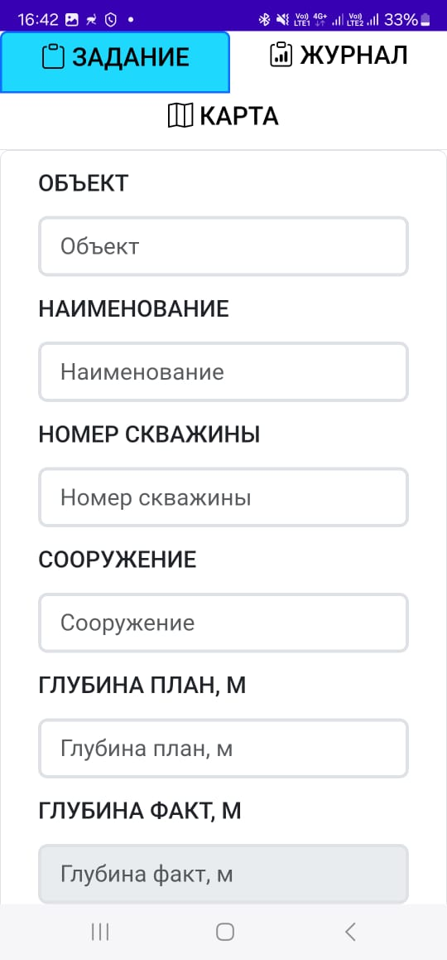
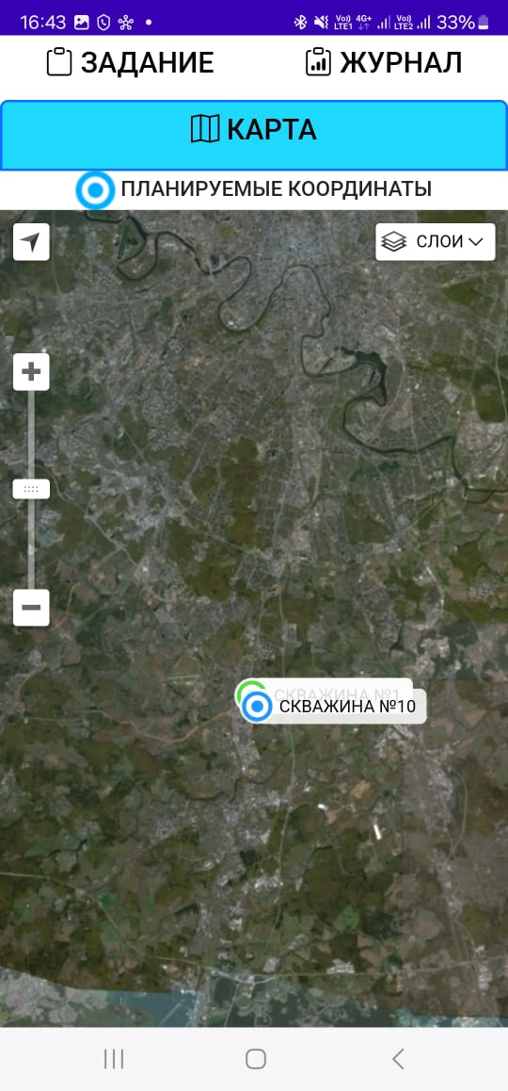
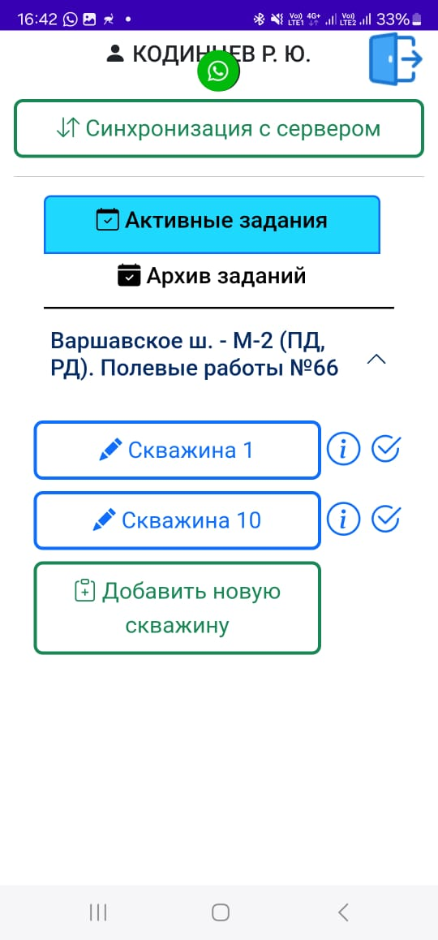
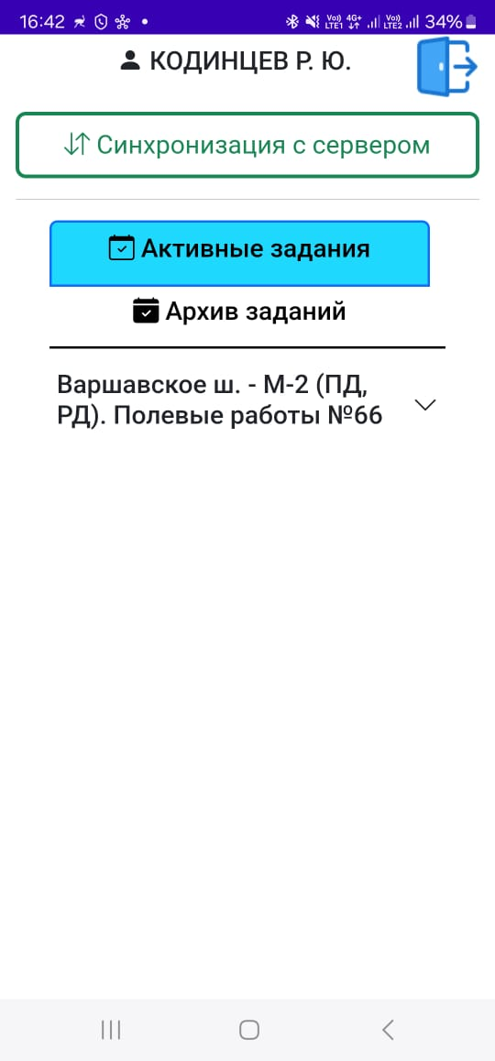
Основная задача на проведение ИГИ
Модуль геология
Получение исходных данных
Задача в полевой отдел
Задача в лабораторию
Задача в камеральную группу
1
Получение исходных данных для выполнения полевых работ
Получение данных из электронных журналов о количестве и составе проб
Получение данных из электронных журналов о количестве и составе проб, литологическом строении и т.д.
1
1
2
Заполнение электронных журналов
Заполнение данных по полученным результатам
2
Получение данных из лаборатории
2
Получение реестра назначений по отдельным испытаниям
3
3
Назначение реестра проб
4
Назначение доп. полевых работ
Электронный дневник – это программа на базе ОС Android которая связана с VTM project и синхронизируется при подключении к интернету. Данная программа может быть установлена на любом устройстве, будь то планшет или телефон или ноутбук с эмулятором андроид. Задания на дневник приходят точечно на каждого геолога, то есть к каждой скважине привязывается отдельный геолог, тем самым заполнение различными геологами одной скважины невозможно. Распределением скважин занимается начальник полевой группы, исходя из производственных возможностей. При необходимости привлечения подрядных исполнителей, работы ведутся также в электронном виде, так как система может стоять на любом устройстве, достаточно только адресно направить задачу на выполнение заранее установленного объема работ, а подрядным геологам пройти небольшое обучение по работе программы, которое занимает 15 минут и встроено прямо в android приложение.

Slide 12
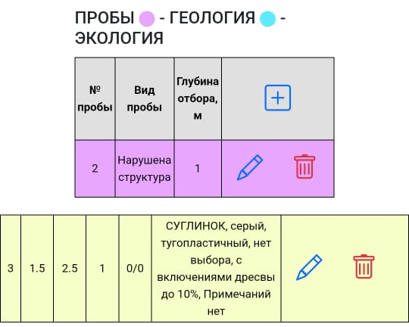
Основная задача на проведение ИГИ
Модуль геология
Получение исходных данных
Задача в полевой отдел
Задача в лабораторию
Задача в камеральную группу
1
Получение исходных данных для выполнения полевых работ
Получение данных из электронных журналов о количестве и составе проб
Получение данных из электронных журналов о количестве и составе проб, литологическом строении и т.д.
1
1
Заполнение электронных журналов
2
Заполнение данных по полученным результатам
2
Получение данных из лаборатории
2
Получение реестра назначений по отдельным испытаниям
3
3
Назначение реестра проб
4
Назначение доп. полевых работ
При разработке данного приложения, мы учитывали много факторов, но главным образом это условия ГОСТ Р 58889-2020 как основного документа по ведению полевой документации при проходке и опробовании инженерно-геологических выработок. Немного остановимся но требованиях этого ГОСТа, например п4.2:
4.2 К полевой документации инженерно-геологических выработок относятся:
- журнал инженерно-геологических выработок (далее — журнал);
- этикетка образца грунта;
- этикетка пробы воды;
- ведомость образцов грунта, направляемых в лабораторию;
ведомость проб воды, направляемых в лабораторию.
Из 5 пунктов данного требования ведомости создаются автоматически, также идет работа по автоматизации этикеток. Получается, полевому геологу останется только заполнить корректно сам журнал
Также согласно п 4.6 данного норматива журналы могут вестись в любой форме (аналоговой или цифровой) или сразу в двух.
Все требования п.5 автоматически будут выполнены потому что задание приходят адресно и мы всегда знаем какое должностное лицо осуществляло описание, а обязательность заполнения журнала исключает случаи когда человеку лень что-то заполнять. Не заполнив корректно скважину геолог не сможет перейти у другой.
Нами предусмотрел вывод колонок по форме А3 данного госта, а ведомости выводятся при необходимости по формам приложения Г и Д.
При полевом описании грунтов мы опирались на ГОСТ 58325-2018. На слайде можно увидеть как основное описание грунта выполнена заглавными буквами. Единственное, что в данном приложении не разрабатывались мерзлые грунты, в связи с отсутствием необходимости. Но гибкость системы позволяет добавлять или менять все характеристики по запросу. В приложение добавлен раздел со справкой где можно найти информацию о рекомендациях по описанию грунтов, которая разработана как по требованиям ГОСТ 58325 так и по рекомендациям из специализированных справочников. Например в приложении есть специальные палетки для определения зернового состава, определения включений и другие полезные рекомендации и статьи.
Полевой геолог в свободное от работы время всегда может освежить знания прямо в поле, ознакомившись с содержанием статей и рекомендаций.

Slide 13
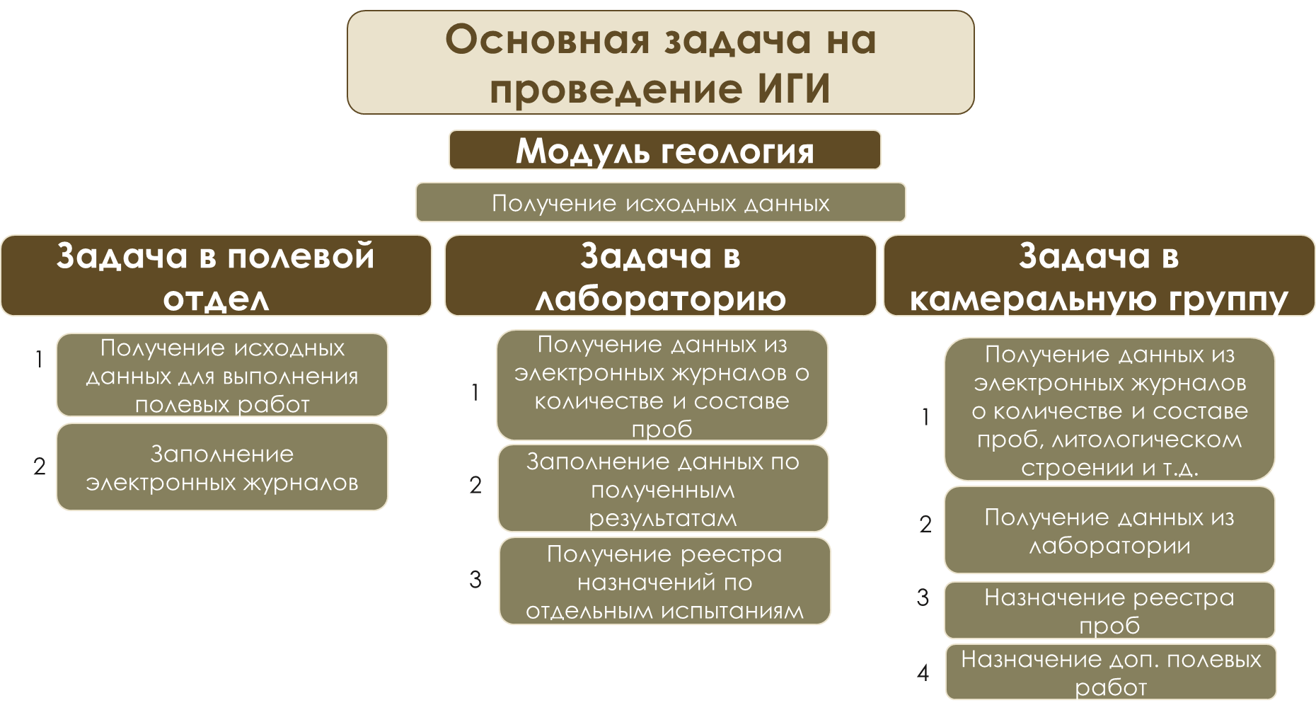
Интегрирование журналов в ПК Enggeo
3
Экспорт объекта
Интегрирование данных в БД Enggeo
4
4
Импорт данных в ПК Enggeo
Экспорт объекта
5
5
Лаборатория получает информацию о пробах в программе, когда данные электронных дневников синхронизируются на сервер (что происходит моментально при подключении к интернету и нажатием 1 кнопки). Выполняя лабораторные данные, они подгружаются в VTM project, для дальнейшей работы с ними и в первую очередь для назначения механики и химии.
Полевой отдел получает информацию как из электронных журналов так и из подмодуля лаборатория, что позволяет оперативно назначать как и лабораторные испытания так и дополнительные полевые работы, контролируя наполнение отчета.
Напомню, что теперь время получения информации сократилось до минимального, а такое структурирование позволяет параллельно вести десятки объектов. Остается только следить за контролем выполнения работ и включать ручное управление только в проблемных вопросах.
В конечном счете информация из поля заполняется в отдельную базу данных. Таким образом хранятся исходные данные, а в описании слоев используется уникальное сочетание особенностей определенной разности грунта, а не просто кодификатор с однотипным описанием.
Лаборатория традиционно заполняет данные в своей БД и передает далее камеральным специалистам. Так что в итоге, камеральным инженерам остается только подгрузить обе базы данных и потом уже ломать голову что же со всем этим делать и как увязать.

Slide 14
Основная задача на проведение ИГИ
Модуль геология
Получение исходных данных
Задача в полевой отдел
Задача в лабораторию
Задача в камеральную группу
Получение задачи от отдела ИЭИ на отбор проб
Получение исходных данных для выполн6ения полевых работ
Планирова-ние объема работ и возмож-ность привлече-ние подрядных работ
Получение данных из электронных журналов о количестве и составе проб
Контроль выполнения полевых работ
Получение данных из электронных журналов о количестве и составе проб, литологическом строении и т.д.
1/1
1/1
1
1
1/1
1
Контроль выполнения лабораторных работ
Постановка задачи на рекогнос-цировочное обследо-вание
1/2
Заполнение электронных журналов
Заполнение данных по полученным результатам
2
2
Получение данных из лаборатории
1/2
Выявление опасных процессов и специфических грунтов
2
Интегрирование журналов в ПК Enggeo
Контроль качества образцов
1/3
3
1/2
Получение реестра назначений по отдельным испытаниям
Назначение реестра проб
3
3
Планирова-ние объема работ и возмож-ность привлече-ние подрядных работ
Экспорт объекта
4
Получение статистичес-ких данных по выработке
Планирование объема работ и возможность привлечения подрядных работ
Назначение доп. полевых работ
4
1/3
Интегрирование данных в БД Enggeo
1/4
1/3
4
Импорт данных в ПК Enggeo
5
5
Экспорт объекта
Чуть подробнее дополнив эту схему, можно увидеть какие еще дополнительны задачи решаются автоматизацией процессов. Для всех групп внутри отдела – это в первую очередь планирование. Зная свою производительность, можно распределять загрузку работника. В максимально эффективной системе все виды работ можно нормировать по времени выполнения, тогда, зная сроки выполнения работ можно оценивать производственные возможности и перераспределяя работу сотрудников добиваться выполнения плановых задач на 90% и более.
Планирование работы и отчетность выполнения с анализом - важный бизнес процесс, показывающий эффективность работы компании.
Для полевого блока после получения исходных данных ставится задача на рекогносцировочное обследование и задача на отбор проб для экологии при выполнении полевых работ.
Дополнительные задачи решаемые в лаборатории это получение статистики по выполнению работ за отчетный период, а также контроль качества образцов. Ну например геолог назначает испытания трехосного сжатия на образец, по которому были проведены другие испытания и его физических параметров уже не достаточно для испытаний. В этом случае начальник лаборатории при просмотре реестра сразу в программе исключает данный вид работ и камеральный работник назначает другой. Опять же, если раньше приходилось ходить ногами в лабораторию и все это выяснять, то сейчас достаточно даже дополнительно не обсуждать данный вопрос.
Камеральная группа контролирует достаточность наполнения отчета, при этом даже на начальных этапах могут быть выявлены опасные процессы или другие явления и приняты какие либо принципиальные проектные решения.

Slide 15
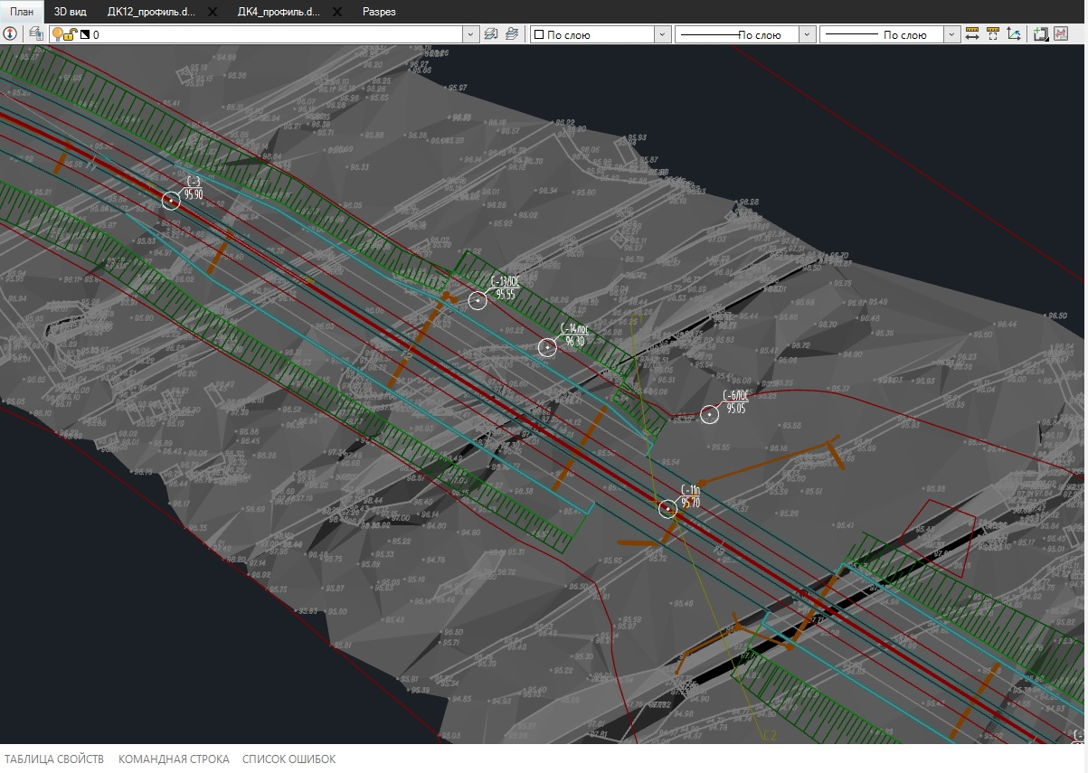

Выгрузка данных из Enggeo в ПК ROBUR
На этом блок работы VTM project закончен, и мы переходим к дальнейшей связи данных между различными программами. Ввиду того, что наша организация занимается в основном автомобильными дорогами, для упрощения работы отдела автомобильных дорог использует ПК Робур. Целесообразно было и нам перейти на данный комплекс, в части графического построения продольных, и поперечных профилей а также разработки бим модели.
На данный момент, БД enggeo по объекту может быть выгружена в формате xml, и в этом же формате подгружена в Робур. Данная интеграция находится в разработке между компаниями, но уже сейчас мы получаем плановое положение скважин, данные по грунтам, данные по скважинам. К сожалению, на данный момент в формате xml это единственная информация, которая подгружается автоматически. Однако, возможность импорта в робур по другим разделам также существует. Например, раздел лаборатория может быть импортирован в формате Excel. Настроив шаблоны подготовки отчета из enggeo данный по лаборатории выгружаются без вмешательства оператора. Возможность импорта существует также и для полевых испытаний, однако для наших задач мы это не используем. Мы автоматизировали дынный процесс пока привязка работает не до конца корректно и штриховки робур не привязываются к подгружаемым грунтам, а тем более не привязывается лабораторные и полевые данный. Однако для решения большинства типовых задач это сильно сокращает время работы, тем более что после корректировки этих данных можно отстроить Бим модель.

Slide 16
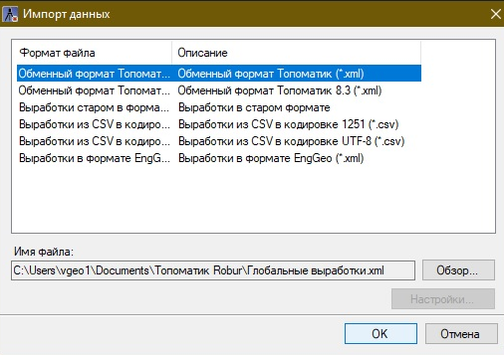
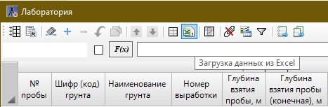
На этом блок работы VTM project закончен, и мы переходим к дальнейшей связи данных между различными программами. Ввиду того, что наша организация занимается в основном автомобильными дорогами, для упрощения работы отдела автомобильных дорог использует ПК Робур. Целесообразно было и нам перейти на данный комплекс, в части графического построения продольных, и поперечных профилей а также разработки бим модели.
На данный момент, БД enggeo по объекту может быть выгружена в формате xml, и в этом же формате подгружена в Робур. Данная интеграция находится в разработке между компаниями, но уже сейчас мы получаем плановое положение скважин, данные по грунтам, данные по скважинам. К сожалению, на данный момент в формате xml это единственная информация, которая подгружается автоматически. Однако, возможность импорта в робур по другим разделам также существует. Например, раздел лаборатория может быть импортирован в формате Excel. Настроив шаблоны подготовки отчета из enggeo данный по лаборатории выгружаются без вмешательства оператора. Возможность импорта существует также и для полевых испытаний, однако для наших задач мы это не используем. Мы автоматизировали дынный процесс пока привязка работает не до конца корректно и штриховки робур не привязываются к подгружаемым грунтам, а тем более не привязывается лабораторные и полевые данный. Однако для решения большинства типовых задач это сильно сокращает время работы, тем более что после корректировки этих данных можно отстроить Бим модель.

Slide 17
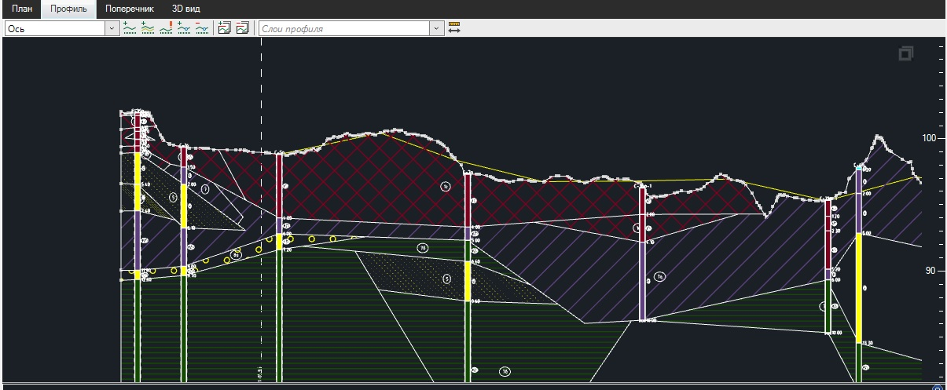
На этом блок работы VTM project закончен, и мы переходим к дальнейшей связи данных между различными программами. Ввиду того, что наша организация занимается в основном автомобильными дорогами, для упрощения работы отдела автомобильных дорог использует ПК Робур. Целесообразно было и нам перейти на данный комплекс, в части графического построения продольных, и поперечных профилей а также разработки бим модели.
На данный момент, БД enggeo по объекту может быть выгружена в формате xml, и в этом же формате подгружена в Робур. Данная интеграция находится в разработке между компаниями, но уже сейчас мы получаем плановое положение скважин, данные по грунтам, данные по скважинам. К сожалению, на данный момент в формате xml это единственная информация, которая подгружается автоматически. Однако, возможность импорта в робур по другим разделам также существует. Например, раздел лаборатория может быть импортирован в формате Excel. Настроив шаблоны подготовки отчета из enggeo данный по лаборатории выгружаются без вмешательства оператора. Возможность импорта существует также и для полевых испытаний, однако для наших задач мы это не используем. Мы автоматизировали дынный процесс пока привязка работает не до конца корректно и штриховки робур не привязываются к подгружаемым грунтам, а тем более не привязывается лабораторные и полевые данный. Однако для решения большинства типовых задач это сильно сокращает время работы, тем более что после корректировки этих данных можно отстроить Бим модель.

Slide 18
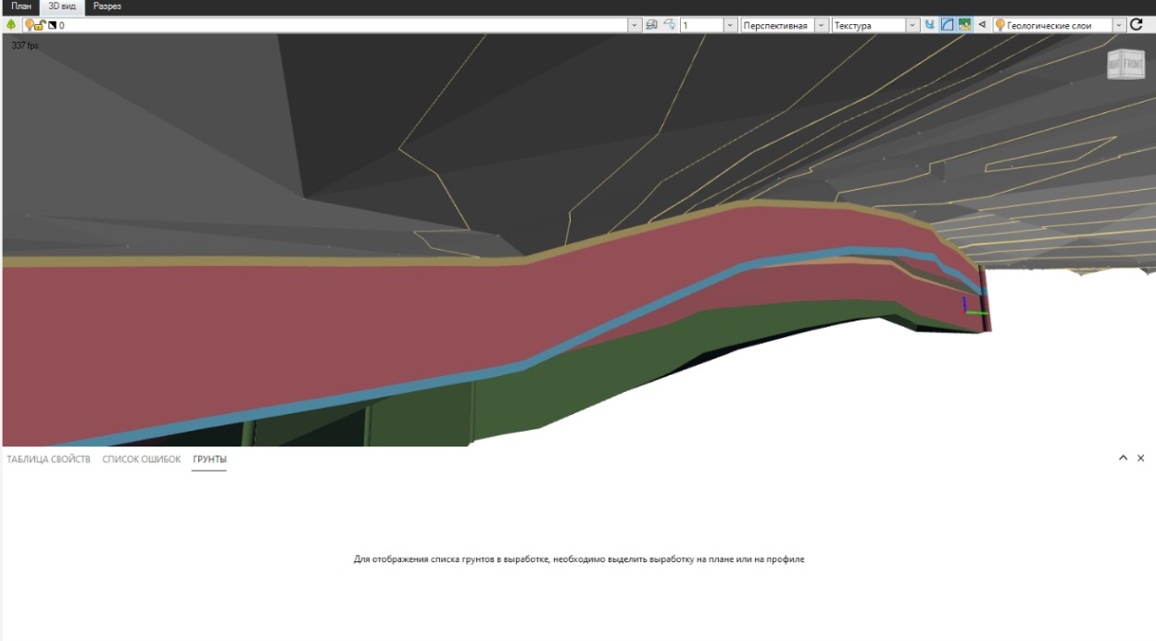
BIM
На этом блок работы VTM project закончен, и мы переходим к дальнейшей связи данных между различными программами. Ввиду того, что наша организация занимается в основном автомобильными дорогами, для упрощения работы отдела автомобильных дорог использует ПК Робур. Целесообразно было и нам перейти на данный комплекс, в части графического построения продольных, и поперечных профилей а также разработки бим модели.
На данный момент, БД enggeo по объекту может быть выгружена в формате xml, и в этом же формате подгружена в Робур. Данная интеграция находится в разработке между компаниями, но уже сейчас мы получаем плановое положение скважин, данные по грунтам, данные по скважинам. К сожалению, на данный момент в формате xml это единственная информация, которая подгружается автоматически. Однако, возможность импорта в робур по другим разделам также существует. Например, раздел лаборатория может быть импортирован в формате Excel. Настроив шаблоны подготовки отчета из enggeo данный по лаборатории выгружаются без вмешательства оператора. Возможность импорта существует также и для полевых испытаний, однако для наших задач мы это не используем. Мы автоматизировали дынный процесс пока привязка работает не до конца корректно и штриховки робур не привязываются к подгружаемым грунтам, а тем более не привязывается лабораторные и полевые данный. Однако для решения большинства типовых задач это сильно сокращает время работы, тем более что после корректировки этих данных можно отстроить Бим модель.

Slide 19
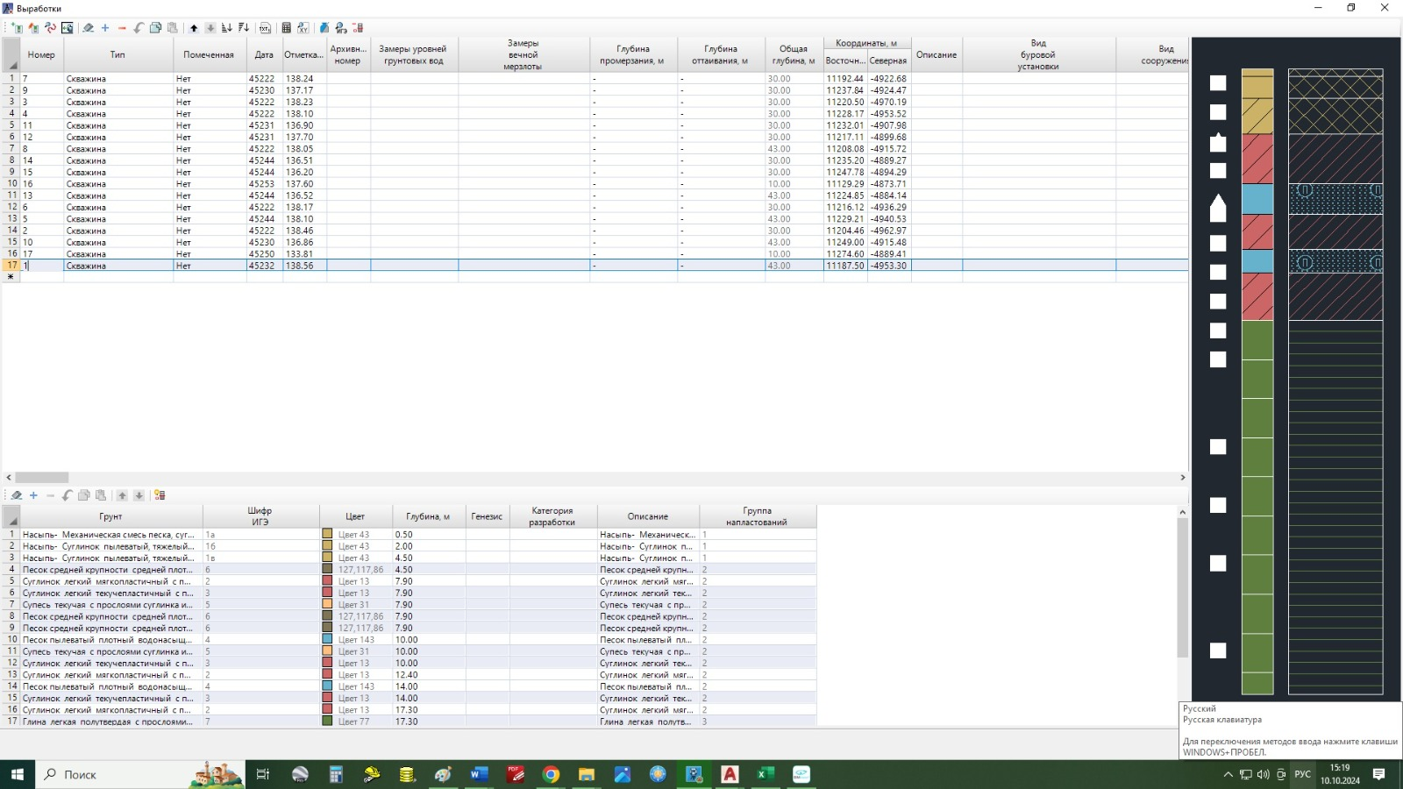
На этом блок работы VTM project закончен, и мы переходим к дальнейшей связи данных между различными программами. Ввиду того, что наша организация занимается в основном автомобильными дорогами, для упрощения работы отдела автомобильных дорог использует ПК Робур. Целесообразно было и нам перейти на данный комплекс, в части графического построения продольных, и поперечных профилей а также разработки бим модели.
На данный момент, БД enggeo по объекту может быть выгружена в формате xml, и в этом же формате подгружена в Робур. Данная интеграция находится в разработке между компаниями, но уже сейчас мы получаем плановое положение скважин, данные по грунтам, данные по скважинам. К сожалению, на данный момент в формате xml это единственная информация, которая подгружается автоматически. Однако, возможность импорта в робур по другим разделам также существует. Например, раздел лаборатория может быть импортирован в формате Excel. Настроив шаблоны подготовки отчета из enggeo данный по лаборатории выгружаются без вмешательства оператора. Возможность импорта существует также и для полевых испытаний, однако для наших задач мы это не используем. Мы автоматизировали дынный процесс пока привязка работает не до конца корректно и штриховки робур не привязываются к подгружаемым грунтам, а тем более не привязывается лабораторные и полевые данный. Однако для решения большинства типовых задач это сильно сокращает время работы, тем более что после корректировки этих данных можно отстроить Бим модель.

Slide 20
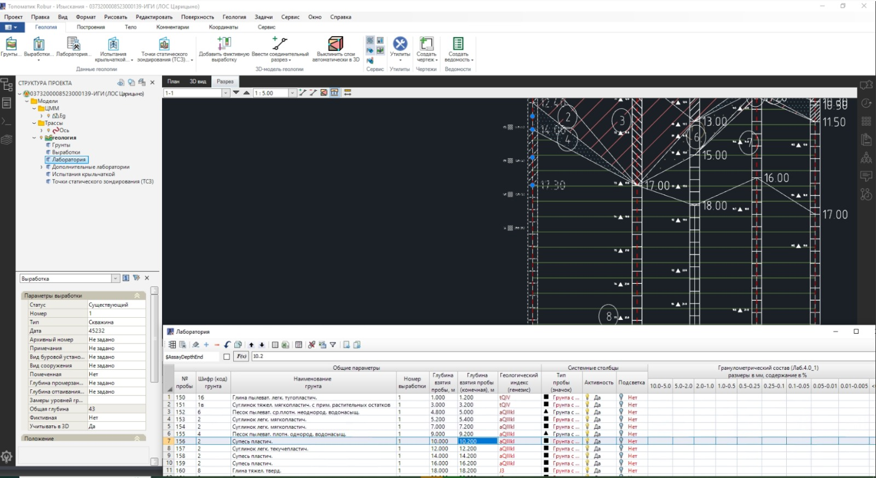
На этом блок работы VTM project закончен, и мы переходим к дальнейшей связи данных между различными программами. Ввиду того, что наша организация занимается в основном автомобильными дорогами, для упрощения работы отдела автомобильных дорог использует ПК Робур. Целесообразно было и нам перейти на данный комплекс, в части графического построения продольных, и поперечных профилей а также разработки бим модели.
На данный момент, БД enggeo по объекту может быть выгружена в формате xml, и в этом же формате подгружена в Робур. Данная интеграция находится в разработке между компаниями, но уже сейчас мы получаем плановое положение скважин, данные по грунтам, данные по скважинам. К сожалению, на данный момент в формате xml это единственная информация, которая подгружается автоматически. Однако, возможность импорта в робур по другим разделам также существует. Например, раздел лаборатория может быть импортирован в формате Excel. Настроив шаблоны подготовки отчета из enggeo данный по лаборатории выгружаются без вмешательства оператора. Возможность импорта существует также и для полевых испытаний, однако для наших задач мы это не используем. Мы автоматизировали дынный процесс пока привязка работает не до конца корректно и штриховки робур не привязываются к подгружаемым грунтам, а тем более не привязывается лабораторные и полевые данный. Однако для решения большинства типовых задач это сильно сокращает время работы, тем более что после корректировки этих данных можно отстроить Бим модель.

Slide 21
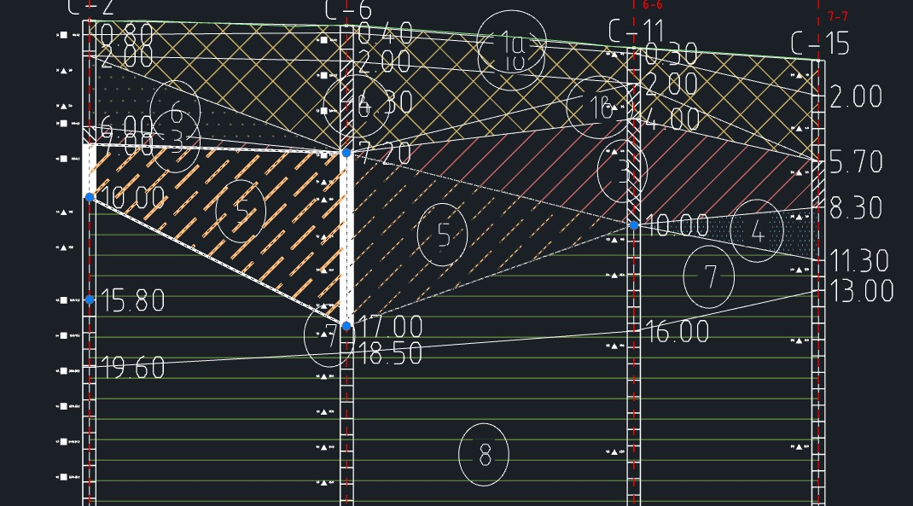
На этом блок работы VTM project закончен, и мы переходим к дальнейшей связи данных между различными программами. Ввиду того, что наша организация занимается в основном автомобильными дорогами, для упрощения работы отдела автомобильных дорог использует ПК Робур. Целесообразно было и нам перейти на данный комплекс, в части графического построения продольных, и поперечных профилей а также разработки бим модели.
На данный момент, БД enggeo по объекту может быть выгружена в формате xml, и в этом же формате подгружена в Робур. Данная интеграция находится в разработке между компаниями, но уже сейчас мы получаем плановое положение скважин, данные по грунтам, данные по скважинам. К сожалению, на данный момент в формате xml это единственная информация, которая подгружается автоматически. Однако, возможность импорта в робур по другим разделам также существует. Например, раздел лаборатория может быть импортирован в формате Excel. Настроив шаблоны подготовки отчета из enggeo данный по лаборатории выгружаются без вмешательства оператора. Возможность импорта существует также и для полевых испытаний, однако для наших задач мы это не используем. Мы автоматизировали дынный процесс пока привязка работает не до конца корректно и штриховки робур не привязываются к подгружаемым грунтам, а тем более не привязывается лабораторные и полевые данный. Однако для решения большинства типовых задач это сильно сокращает время работы, тем более что после корректировки этих данных можно отстроить Бим модель.

Slide 22

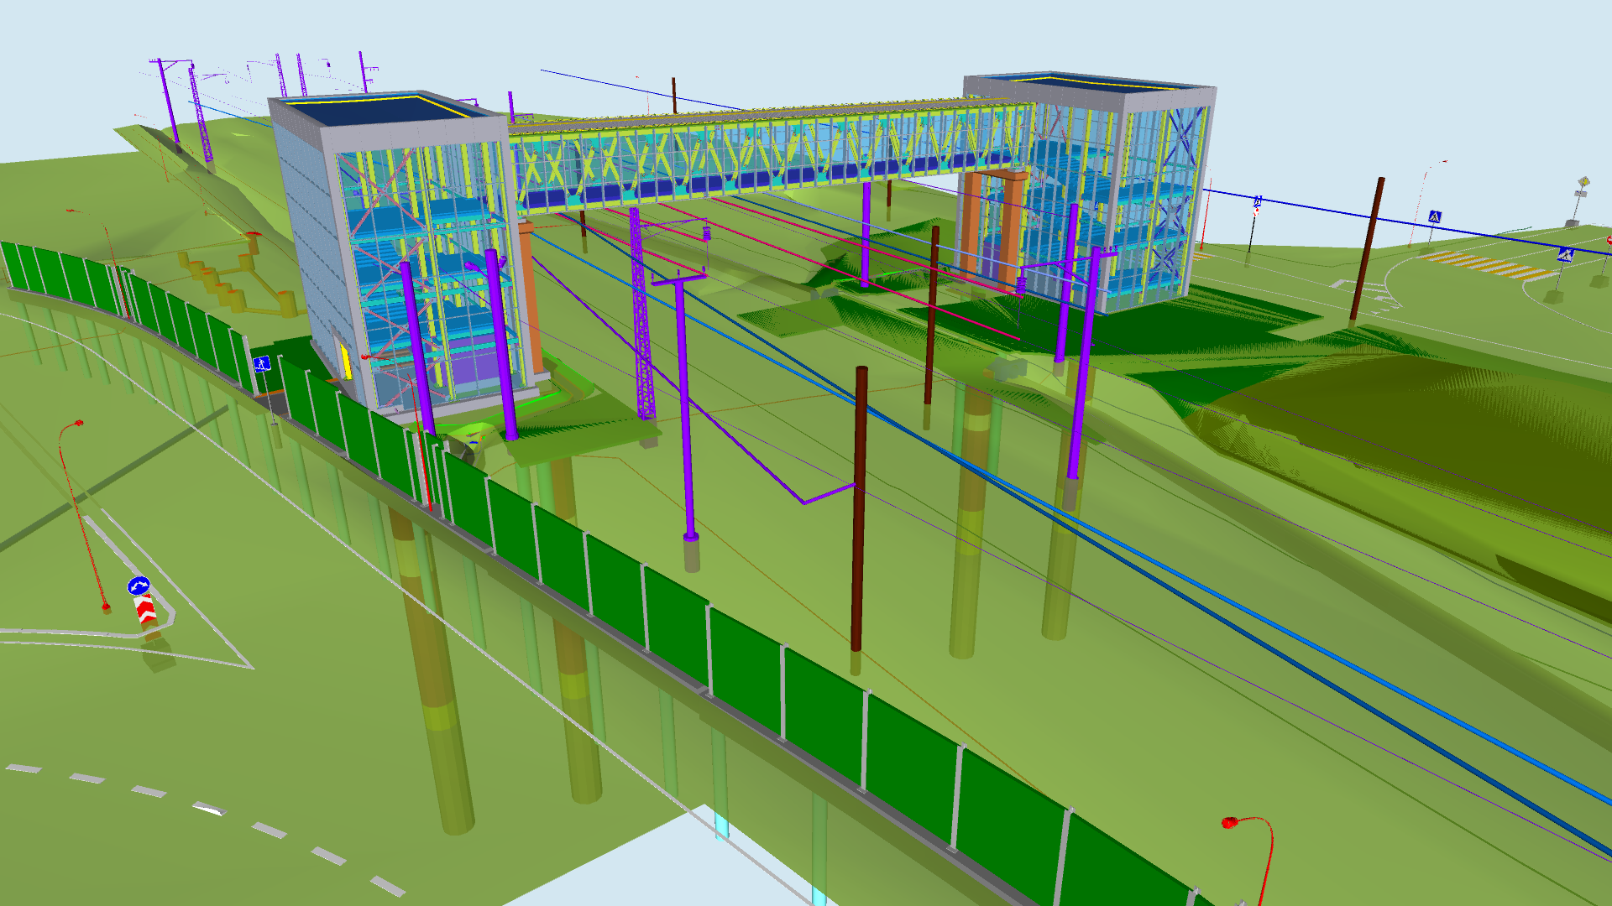
Информационная модель объекта
ПОДВЕДЕНИЕ ИТОГОВ
СПАСИБО ЗА ВНИМАНИЕ!

Slide 23
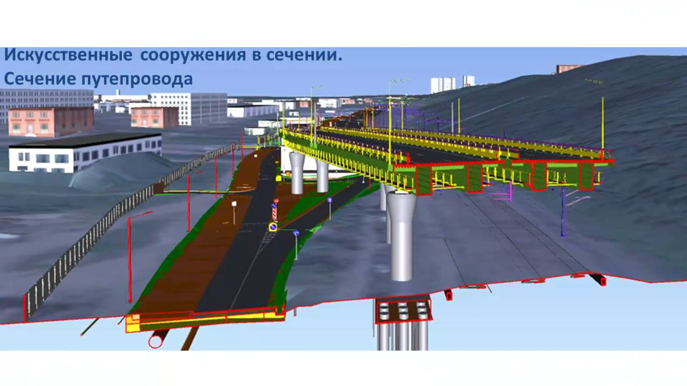
ПОДВЕДЕНИЕ ИТОГОВ
СПАСИБО ЗА ВНИМАНИЕ!

Slide 24
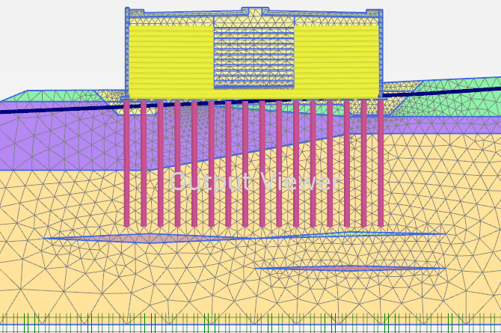
Геотехническая модель
опор путепровода и подпорных стен
ПОДВЕДЕНИЕ ИТОГОВ
СПАСИБО ЗА ВНИМАНИЕ!

Slide 25
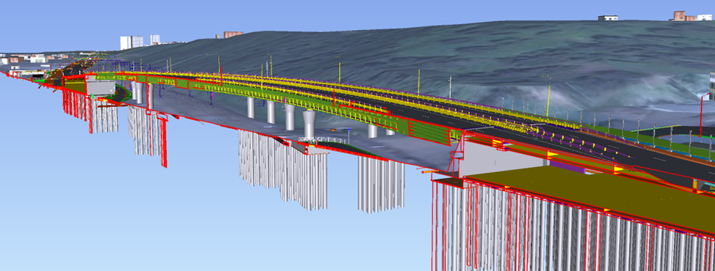
Информационная модель фундаментов
ПОДВЕДЕНИЕ ИТОГОВ
СПАСИБО ЗА ВНИМАНИЕ!

Slide 26
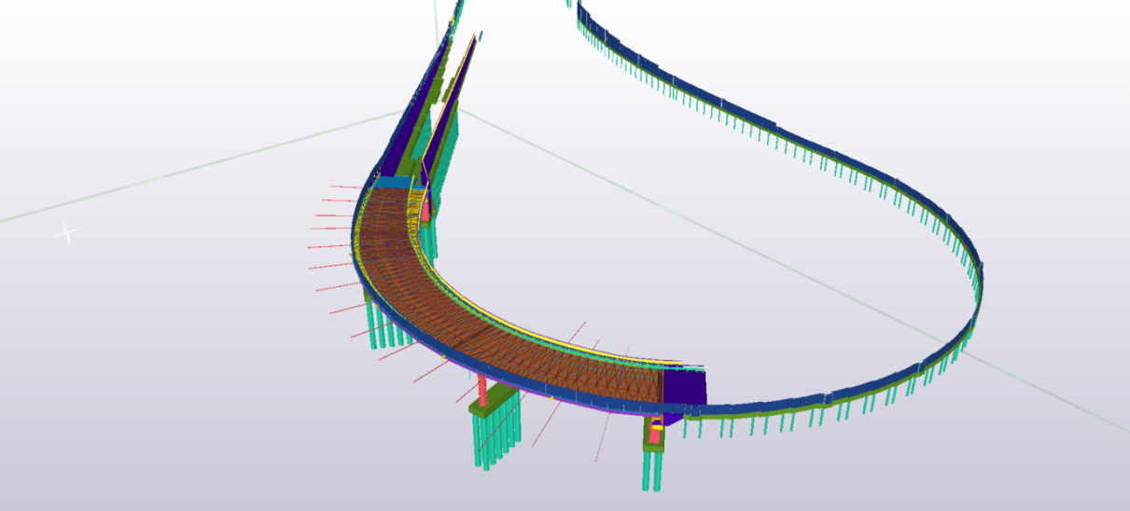
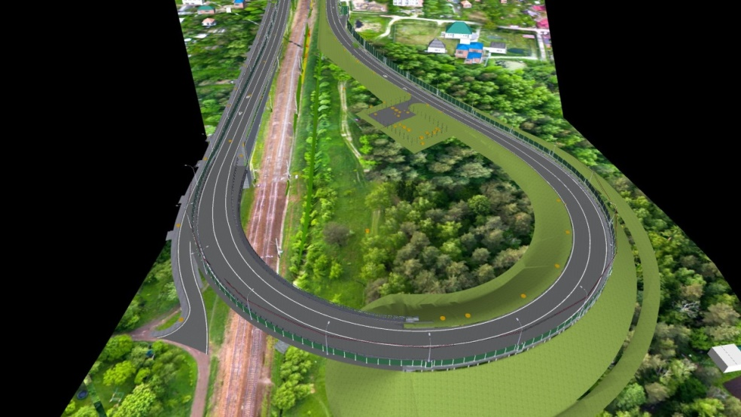
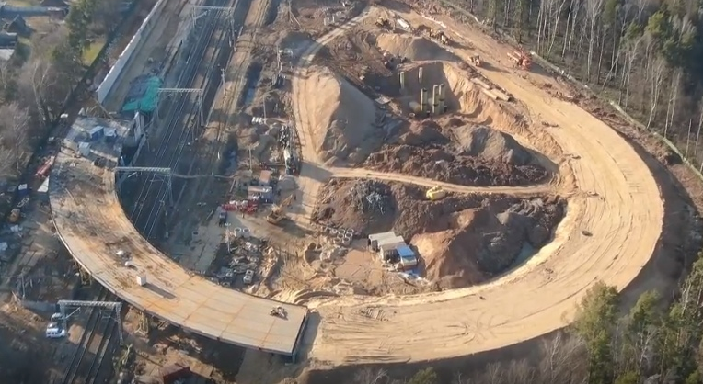
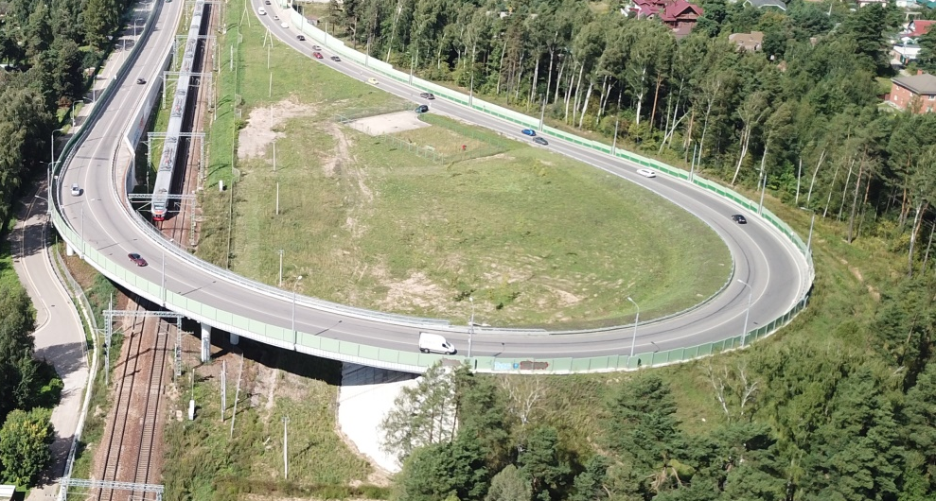
Стадия реализации
СПАСИБО ЗА ВНИМАНИЕ!

Slide 27

СПАСИБО ЗА ВНИМАНИЕ!

